Slide 1
Презентація
на тему:
Щоб ротик був слухняним.
(артикуляційна гімнастика)
ПІДГОТУВАЛА:
ВЧИТЕЛЬ-ЛОГОПЕД
МАЩАК Н.В.

Slide 2
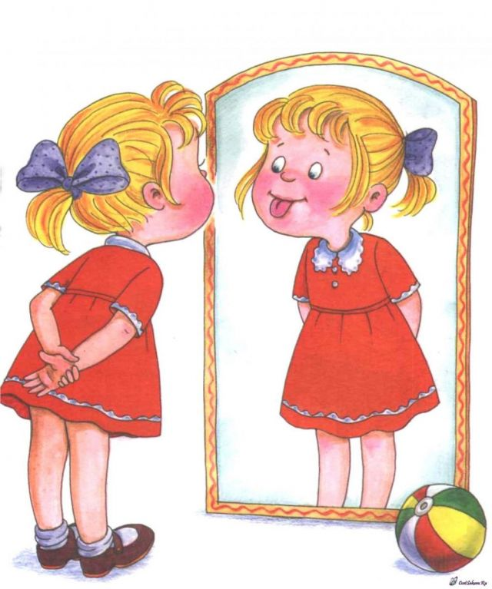
ЩО ТАКЕ АРТИКУЛЯЦІЙНА ГІМНАСТИКА ?
Гімнастика для рук, ніг – звичне та знайоме для нас діло. Зрозуміло для чого ми тренуємо м’язи – щоб бути спритними, швидкими, сильними. А навіщо тренувати язика ? Однією з причин порушення звуковимови у дітей може бути недостатня
рухливість органів мовлення: язика, губ, щелеп
та м’якого піднебіння. Порушення рухливості
цих органів (малорухливість) тягне за собою
нечітку, гугняву (з носовим відтінком),
шепеляву, змазану вимову різних звуків.
Таким чином, важливе місце на шляху
розвитку правильного мовлення повинна
займати, так звана, артикуляційна гімнастика.
Метою її є - відпрацювання правильних,
чітких рухів органів мовлення, необхідних
для правильної вимови звуків.

Slide 3
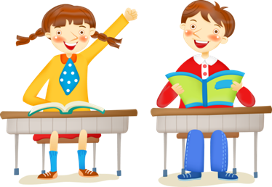
ЧОМУ ПОТРІБНО ЗАЙМАТИСЯ АРТИКУЛЯЦІЙНОЮ ГІМНАСТИКОЮ ?
Завдяки своєчасним заняттям артикуляційною гімнастикою деякі діти самі можуть навчитися правильно говорити.
Діти з складними порушеннями звуковимови зможуть швидше подолати дефекти мовлення, коли з ними почне займатися логопед їх м’язи будуть вже підготовленими.
Артикуляційна гімнастика дуже корисна також дітям з правильною, але в’ялою вимовою, про них ще говорять “каша в роті”.
При утворенні кожного звуку органи артикуляції займають певне положення, тому при постановці звуків логопед відбирає необхідні вправи у певній послідовності.

Slide 4
ОСНОВНІ ПРАВИЛА АРТИКУЛЯЦІЙНОЇ ГІМНАСТИКИ
Заняття мають проводитися щоденно протягом 5 – 15 хвилин перед дзеркалом (залежить від віку дитини та посидючості).
Кожну вправу дитина має повторювати 5-10 разів, 10-15 сек
Наприкінці кожної вправи органи мовленнєвого апарату дитини мають повернутися у вихідне положення, а потім – у стан спокою.
Слідкуйте за тим, щоб вправи виконувалися чітко, плавно і правильно, інакше заняття немають сенсу.
Під час роботи із дзеркалом потрібно слідкувати за тим, щоб у дитини працювали лише ті м’язи, які тренуються в даній вправі. Шия й плечі мають бути не напруженими.
Гімнастика не повинна набридати дитині та спричиняти її перевтому.
Займаючись з дітьми 3-4 років, слідкуйте, щоб вони засвоїли основні рухи.
До дітей 4-5 років вимоги підвищуються: рухи мають бути більш чіткими і плавними.
У 6 – 7–літньому віці діти виконують вправи в швидкому темпі та вміють утримувати положення язика деякий час без змін.

Slide 6
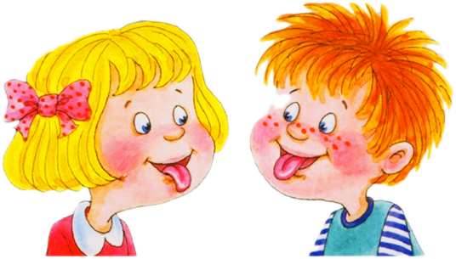
Вправи поділяються на:
Статичні
Динамічні
(рух)

Slide 7
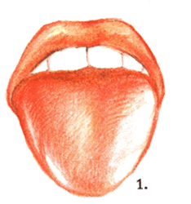
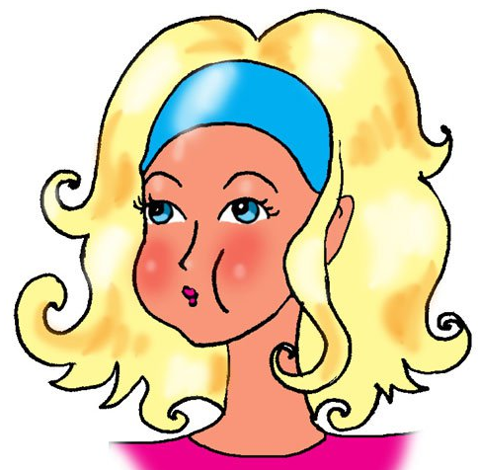
Вправи
ДЛЯ ЯЗИКА
ДЛЯ ЩІК
І ГЛОТКИ
ДЛЯ ГУБ

Slide 8
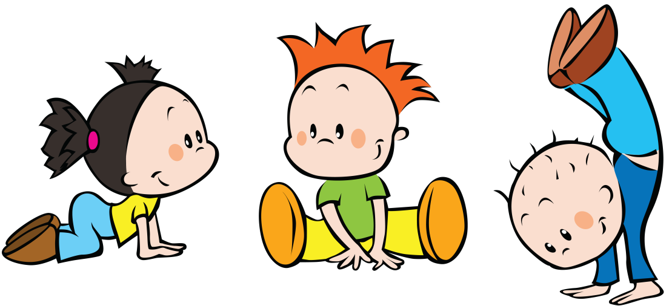
Статичні вправи
Динамічні
Лопатка,
Парканчик,
Млинчик,
Чашечка,
Трубочка,
Голочка,
Віконечко,
Гірка
Усмішка
Годинник
Коник
Грибочок
Гойдалка
Змійка
Маляр
Котушка
Смачне варення
Гармошка
Почистимо зубки
Футбол

Slide 9
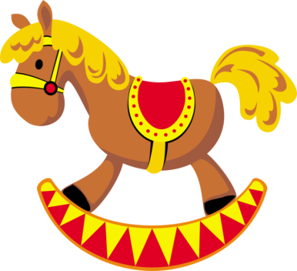
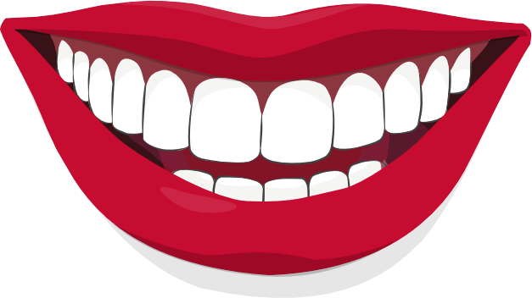
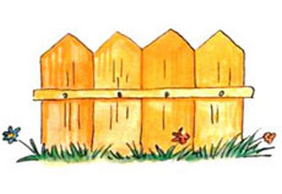
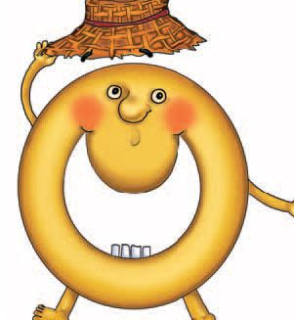
ВПРАВИ ДЛЯ ГУБ
Усмішка. Посміхаючись утримувати губи, так щоб зубів не було видно.
Трубочка з губ. Витягніть губи вперед, імітуючи трубочку.
Парканчик. Затримайте губи в усмішці, зімкніть в природному прикусі зуби, так щоб їх було видно.
Бублик. Зімкніть зуби, округліть губи, ледь витягнувши їх вперед. Різці нижні і верхні видно.
Чергування вправ парканчик - бублик. Усмішка - трубочка.
Легке покусування зубами спочатку верхньої, слідом нижньої губи.
Послідовно виконати вправи трубочка - усмішка.
Зробити вправу трубочка і пересувати губи вліво - вправо, крутити по колу.
Розмова рибок. Плескати губами (виходить глухий звук).
Конячка незадоволена. Видихається потік повітря активно і легко направити до губ, поки вони не почнуть тремтіти. Виходить звук, схожий з пирханням коня.
Тримати губами серветку - а хто-небудь з дорослих намагається її вирвати.

Slide 10
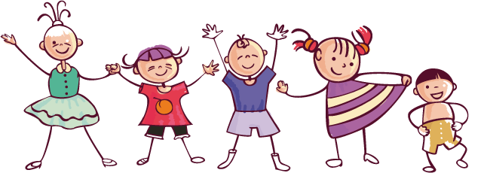
ВПРАВИ ДЛЯ ЩІК
Розтирання щік.
Хом'ячок. Надути дві щоки, потім надувати по черзі.
Хом'ячок голодний - щоки втягнути.
ВПРАВИ ДЛЯ ГЛОТКИ І М’ЯКОГО ПІДНЕБІННЯ
Позіхати з закритим і з відкритим ротом. Позіхати, широко відкриваючи рот, шумно втягуючи повітря.
Добре прокашлятися, широко відкривши рот,
Покашлювати, потрібно висунувши язика.
Копіювати полоскання горла з перекинутою головою. Полоскання проробляти з густою рідиною (кисель, кефір).
Випивати воду невеликими порціями (до 30 ковтків). Пити можна крапельки води або соку. (можна імітувати ковтання)
Затиснутим носом надути щоки.

Slide 11
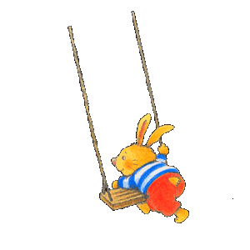
ВПРАВИ ДЛЯ ЯЗИКА
Годинник. Відкрити рота. Губами зробити посмішку. Кінчиком язика по черзі тягнутися до куточків рота.
Гойдалки. Відкрити рот. Язик напружений, намагатися дотягнутися до підборіддя і носа.
Сховай цукерочку. Закрити рот. Язик напружений, упиратися по черзі в щоки.
Чистимо зуби. Закрити рот. Язиком виконати кругові рухи між зубами і губами.
Конячка. Прикріпити язик до неба, так щоб можна було клацнути. Цокнути сильно і повільно, тягнучи під'язикову зв'язку. Повторити кілька разів.
Варення. Відкрити рот. Верхню губу облизати широким язиком, і прибрати язик в глибину рота.
Облизуємо губки. Відкрити рота. Облизувати по черзі верхню потім нижню губу по колу.

Slide 12
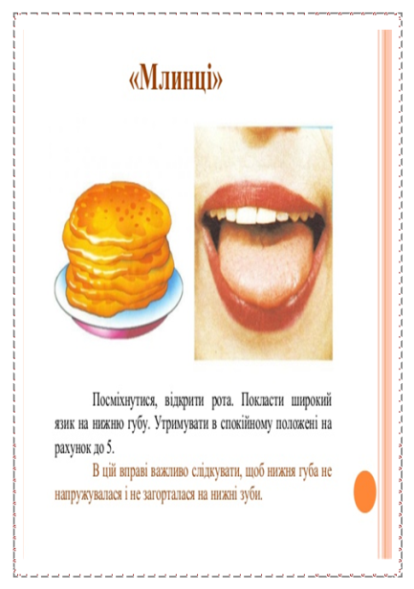
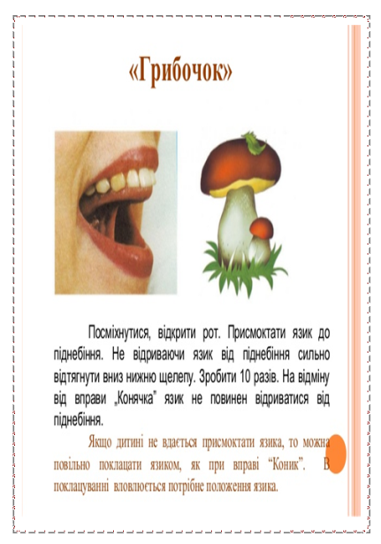
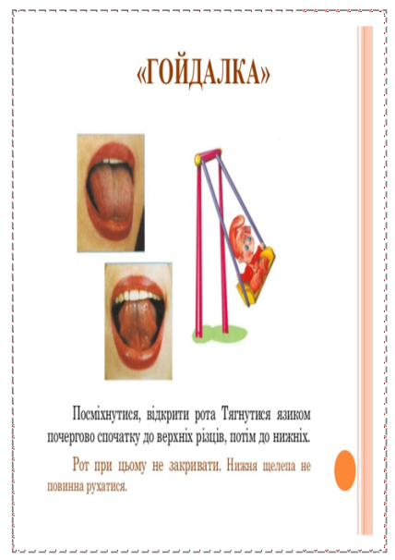
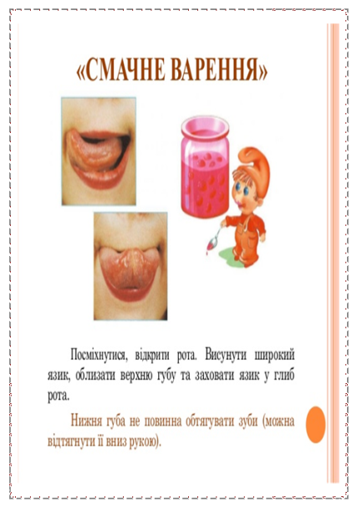

Slide 13
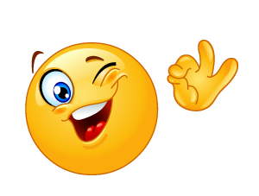
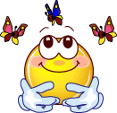
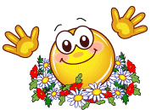
МАЙСТЕР - КЛАС
МАЙСТЕР - КЛАС
МАЙСТЕР - КЛАС

Slide 14
Завдання
Виконайте (перед дзеркалом) одну із запропонованих вам вправ.
Відгадайте для постановки якого звука буде корисною ця вправа.

